Slide 1
“翻转课堂”教学新模式 ——微课设计与应用
柯清超
www.u-learning.cn
keqingchao@126.com
华南师范大学教育信息技术学院
2013.05

Slide 2
要 点
什么微课资源
微课资源的设计
翻转课堂教学模式
2
微课资源的制作
3
4
1

Slide 3
一、翻转课堂教学模式

Slide 4
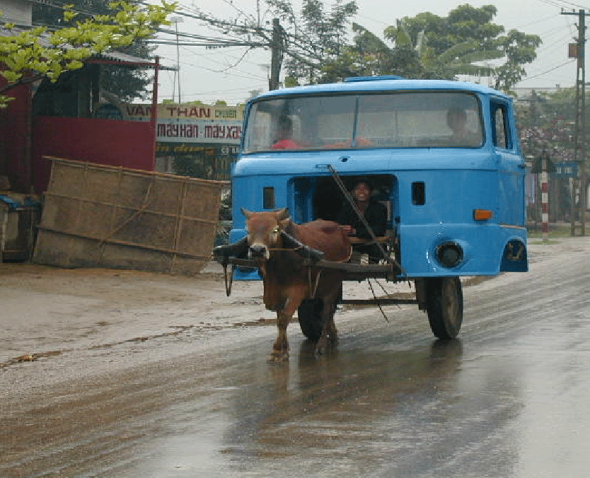
我们的教育

Slide 5
我们的教学
同学们，今天我要考一考你们：大家都要去爬后面那棵树！

Slide 7
技术变革教学的成功模式：翻转课堂模式
2007年，美国科罗拉多州WoodlandPark学校的化学老师 Jonathan Bergmann和Aaron Sams为那些耽误上课的学生，录制在线视频课程，创造了“翻转课堂模式”（FlippedClass Model） ”。
美国的基金公司分析员Salman Khan通过自己应用涂鸦工具制作的视频课件为表亲补课获得巨大成功，创办了“可汗学院”。2011年开始在全球大热，引起全球教育界的关注与争论。

Slide 8
目前美国每天有数十万学生晚上在家观看Khan学院的数学教学视频，第二天则跟同学一齐在教室做作业，遇到问题有老师和同学可以请教。这跟传统的“老师白天在教室上课，学生晚上回家做作业”的方式正好相反，被称为“翻转课堂”。
“翻转课堂”整合了直接传授与建构主义学习，面授与网络学习，自主学习与协作学习，让教师、课堂的角色产生了根本变化。

Slide 10
可汗学院的教学视频

Slide 11
“翻转课堂”模式的三要素
教学活动
支撑环境
微课视频

Slide 12
微课视频：
研究表明，学生在听课时只能全神贯注10分钟到18分钟；
课程资源由各种教学短片构成，内容以知识点为单位，聚焦新知识讲解，形式上强调片段化、碎片化，便于网络传播与学习。
教学过程强调知识与思维的可视化与动态展示。

Slide 13
教学活动:
翻转课堂把知识传授的过程放在教室外，让大家选择最适合自己的方式接受新知识；把知识内化的过程放在教室内，以便同学之间、同学和老师之间有更多的沟通和交流。
由传统的 教->学 到 技术支持的学 ->教
“知识传授”与“知识内化”两个认知环节的优化。

Slide 14
网络支撑环境
提供支撑师生开展教学活动、管理教学过程的支撑环境，提供教学分析、评价与诊断功能；
如：教师发现课程视频的某个环节或知识点，被学生们反复浏览和点击的时候，要意识到这可能是一个对学生来说难以掌握的知识点，或者自己的讲解有问题，需要据此调整教学。

Slide 15
支撑环境新技术：大数据
海量教育资源与教学过程数据是提供智能化教育服务的关键；
通过云计算、云存储技术建立可流动、可获取、可应用的大规模非结构化教育数据：
更好把握教育系统整体，而不仅仅是抽样；
要效率不要绝对精确；
教育评价、决策的重要支撑。

Slide 17
可汗学院的网络学习支撑环境

Slide 18
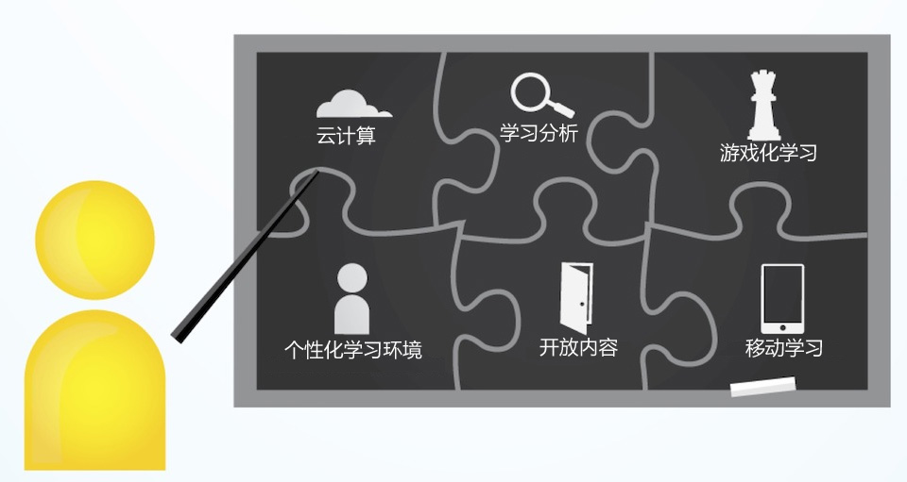
未来教室

Slide 19
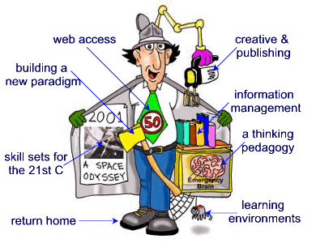
未来教师

Slide 20
小结
信息技术的普及与发展给教学改革带来新的活力。
网络技术作为课程教学的重要介入手段，突破了传统课程教学的基本结构，对课程教学的内容结构、教学流程结构、师生互动结构进行了优化与重构，从来带来了新的教与学方式。
以微型视频为核心的“翻转课堂”教学模式（不是视频）采取巨大成功，受到全球教育界的关注。

Slide 21
二、什么微课资源

Slide 22
什么是微课视频
案例：可汗学院的微课案例

Slide 23
什么是微课视频
微型课堂教学视频，是指讲授某个知识点的教学短片，视频内容聚焦于知识讲解，授课时间一般不超过15分钟，主要用于帮忙学生完成某个知识概念的理解与建构。例如：知识点授课视频、操作过程演示视频等。

Slide 24
微课的特点
知识内容短小精悍：以一个知识点（如三角形的面积公式）或一个教学环节（如导入）或一类教学活动（如二人小组合作）为单位；
视频长度短小精悍：10分钟内完成，容易吸引学习者注意力，实现教学资源更有效地分享与交流。
数据量小，易于网络传输分享，有利于自主学习。

Slide 25
微课的作用
学生自主学习，提高学习效果；
作为创新课程教学方式的变革手段（如翻转课堂式教学），与课程教学整合；
同行交流分享，促进教师教学水平。

Slide 26
微课的作用
微课程资源不是使用视频取代教师，不是让学生无序学习、孤立学习；
微课程资源是一种手段，创设更多机会让学生积极主动学习；
微课程资源为创新课程教学模式提供基础，但不是教学的全部，是提高课程教学质量的重要途径。

Slide 27
请思考
教育视频的制作与应用拥有很长的历史，什么样的教育视频能给人留下深刻印象？并具有教育教学意义？
制作有效的教育视频的核心要素是什么？
微课视频跟传统的课堂教学实录有什么区别？

Slide 28
可汗学院视频资源的特点
面向学生，聚焦学习；
知识粒度适中，支持碎片化学习；
思维的可视化与动态展示；
语言精炼，讲解亲切；
符合网络传播的技术规范。

Slide 29
三、微课资源的设计

Slide 30
未来应用到教育的新技术
一年内：
翻转课堂
大规模开放在线课程
移动应用
平板计算
两到三年：
增强现实、 基于游戏的学习
物连网、学习智能分析
四到五年：
3D打印、柔性显示
下一代电池、 可穿戴技术

Slide 31
技术发展给教育带来的机会

Slide 32
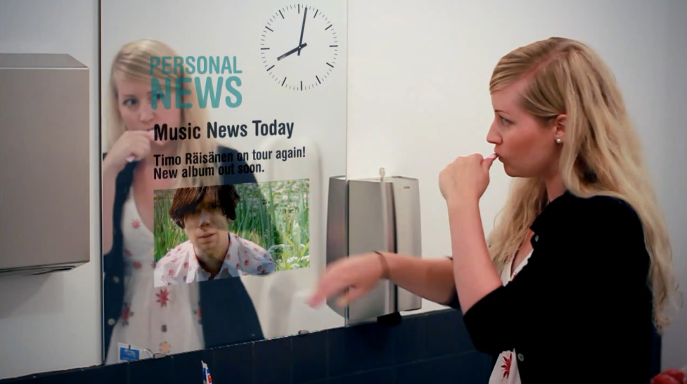
无处不在的信息

Slide 33
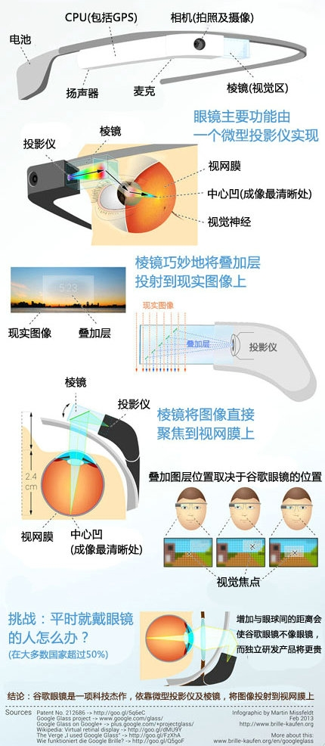
可穿戴的技术：Google 眼镜

Slide 34
微课资源的设计
教学设计：
知识点的选取
课件资源准备
教学过程设计
思维展示方式
录制方式选择

Slide 35
微课设计活动
选择一个适合制作微课的主题，初步设计微课，完成“微课设计表格”。
微课设计案例

Slide 36
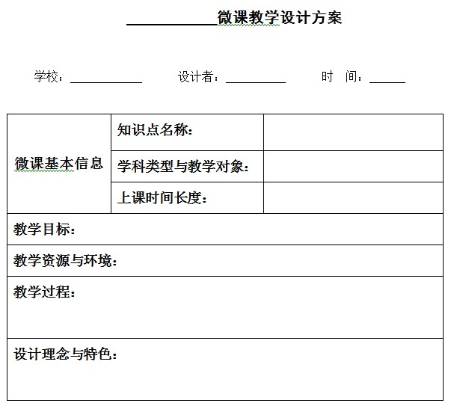

Slide 37
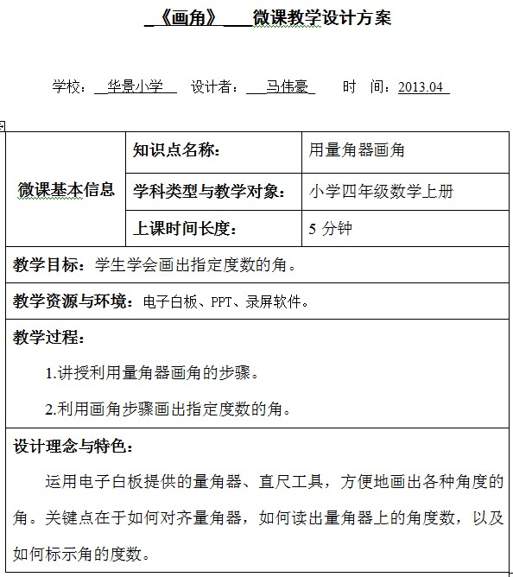
微课设计案例一：

Slide 38
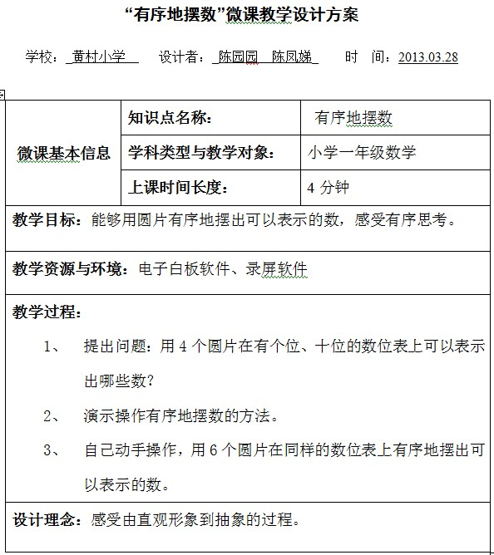
微课设计案例二：

Slide 39
四、微课资源的制作与应用

Slide 40
微课资源的制作
1、使用快课工具+PPT录制；
2、使用拍摄设备直接录制教学视频；
3、使用电子白板软件录制（案例）；
4、使用平板电脑+“涂鸦”工具录制；
5、使用录屏软件录制。

Slide 41
方法1：使用快课工具制作
准备授课课件（PowerPoint格式）；
打开PPT课件，应用快课工具逐页录制讲解；
加入互动活动元素，如互动练习题、测试等；
生成“快课”课程资源（可选Flash格式、HTML5等）。

Slide 42
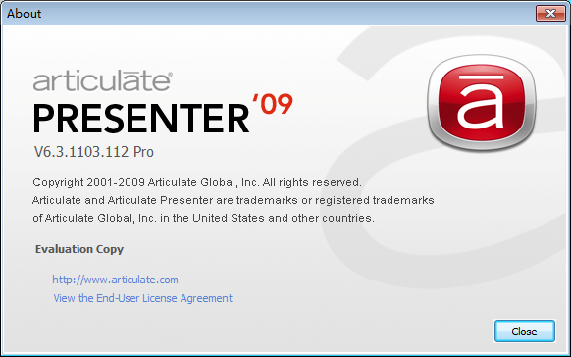
制作过程演示

Slide 43
方法2：使用视频设备拍摄

Slide 44
讨论
使用视频拍摄设备录制微课视频的注意问题：
构图(教师与讲义屏幕的比例)；
灯光问题问题；
拾音问题；
教师讲稿问题；

Slide 45
方法3：使用电子白板录制

Slide 46
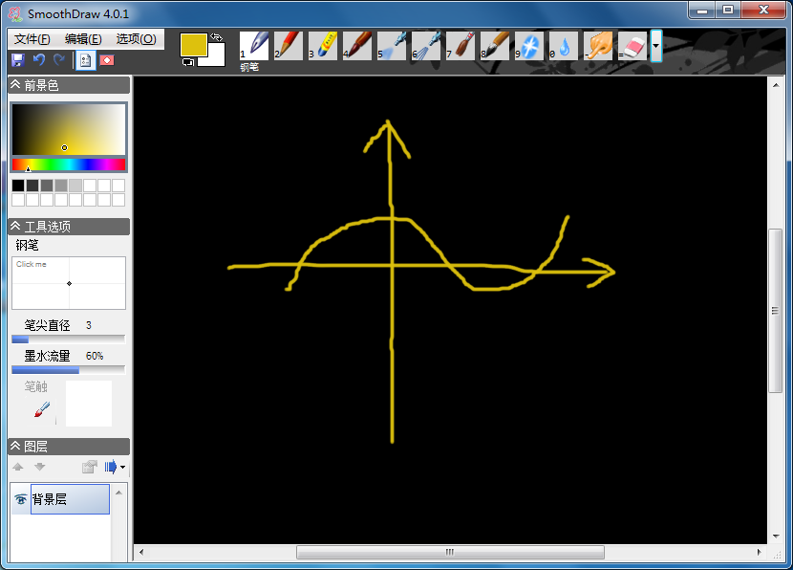
方法4：可汗式微视频录制

Slide 47
可汗视频使用的工具
录屏软件CamtasiaRecorder
手写板Wacom BambooTablet
免费绘图软件SmoothDraw

Slide 48
微课资源的教学应用
作为创新课程教学方式的变革手段（如翻转课堂式教学）；
作为混合式课程的组成部分，开展混合式课程教学实践；
作为公开教育资源，支持各种移动终端，开展移动学习实践。

Slide 49
小结
视频教学资源是个性学习、在线学习、碎片化学习的重要手段，在国际广受关注，并取得巨大成功。
网络微课鼓励学生选择最适合自己的方式接受新知识，通过技术手段优化教学流程、教学结构，能有效提高课程教学质量。
信息化教学资源的建设，应以变革课程教学模式，推动学生学习方式转变为核心，提高人才培养质量。

Slide 50
www.u-learning.cn
谢 谢！
keqingchao@126.com

